Slide 1
«Оценка эффективности проекта создания организации по ремонту и обслуживанию автомобильных дорог»
Автор проекта: Третьяков Евгений Валерьевич
Научный руководитель:
Сваткова Елена Анатольевна
директор ООО «Автодорожный Консалтинг»
1

Slide 2
Объект и Предмет ИАР
Объект Исследования
Общество с ограниченной ответственностью “ГК АрхЭкоВуд” (ООО “ГК АрхЭкоВуд”)
Предмет Исследования
Экономическая целесообразность реализации проекта создания автономного подразделения с целью оказанию услуг по восстановлению асфальтобетонных покрытий и оснований автомобильных дорог
Если основательно помучиться - то обязательно получится
10

Slide 3
Объект и Предмет ИАР
Производство пиломатериалов
Аренда спецтехники
Услуги логистики
Финансы для обновления ОС
Лесоматериал
Материалы
Спецтехника
Лесозаготовка
Финансы
Услуги
Строительство, ремонт лесных дорог
Восстановление и ремонт дорог
B2B, B2G услуги
Авторское право
Icon made by shmai from www.flaticon.com
Icon made by Freepik from www.flaticon.com

Slide 4
ООО «ГК Архэковуд»
осуществляет свою деятельность на территории Архангельской области с 2016г
Ремонт и строительство лесных дорог
Лесозаготовка
Предоставление в аренду специальной техники
Деревообработка
В Бизнес-модели ГК Архэковуд лежит идея вертикальной интеграции. Ремонт и строительство лесных дорог, Переработка лесоматериала, аренда спецтехники имеют самостоятельный операционный цикл, и встроено в поддерживающие процессы лесозаготовительного предприятия, которое обеспечивает основной денежный поток в компанию.
Вертикально интегрированная структура бизнеса позволяет использовать преимущества диверсификации, гарантировать обеспечение загрузкой на внутренние потребности и на внешний рынок, эффективно управлять всеми элементами группы компаний.
Icon made by Freepik from www.flaticon.com
Стратегия – это понимание, что есть сейчас, куда идти и ради чего
2

Slide 5
Проблемы
Комплексная проблема: сезонное снижение объемов работ и денежных потоков
Кассовые разрывы из-за сезонности основных видов работ (сентябрь-апрель)
Простои спецтехники
Сложности с Комплектацией новым штатом в начале сезона
Сезонный отток персонала
Усложнить может каждый, а упростить - только умный
3

Slide 6
Создание обособленного подразделения, укомплектованного специалистами и средствами малой механизации для работы по выбранному направлению обеспечит:
Финансовую устойчивость предприятия в “не сезон” по основному виду деятельности
сохранение рабочих мест
эффективное использование текущего автопарка
Инструменты решения
г.Архангельск, г.Северодвинск, г. Новодвинск, с перспективами охвата всей Архангельской области.
Боль + анализ = прогресс
4

Slide 7
Потребители услуг
Кто наш клиент:
Юридические и физические лица:
Собственники дорог и прилегающих территорий с асфальтобетонным покрытием:
Администрации городов и районов Архангельской области;
Собственники недвижимости с соответствующей прилегающей территорией;
Управляющие Компании и ТСЖ;
Генеральные подрядчики, выполняющие работы по государственным/муниципальным контрактам (в т.ч годовые);
Собственники подземных сетей и сооружений;
Строительные организации;
Собственники жилой загородной недвижимости, заинтересованные в строительстве дорог или благоустройстве;
Физические лица в процессе строительства собственного жилого загородного дома;
Icon made by shmai from www.flaticon.com
Цель должна быть подкреплена планом действий
5

Slide 8
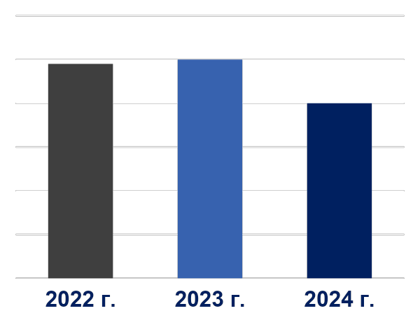
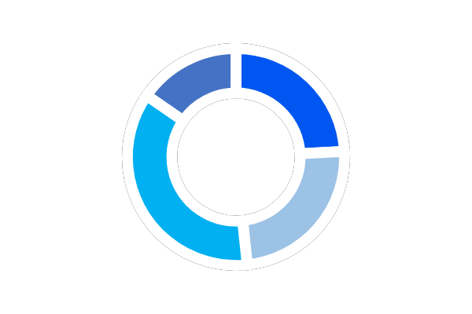
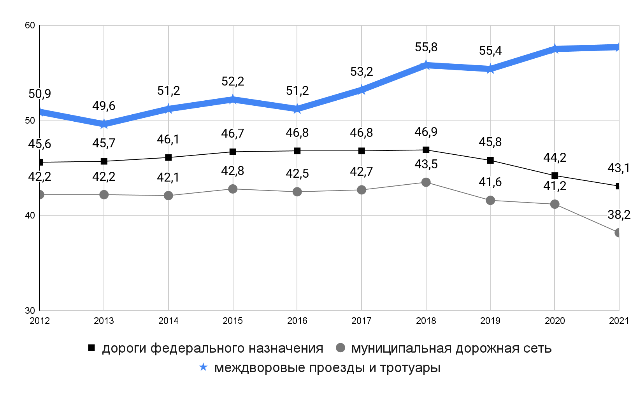
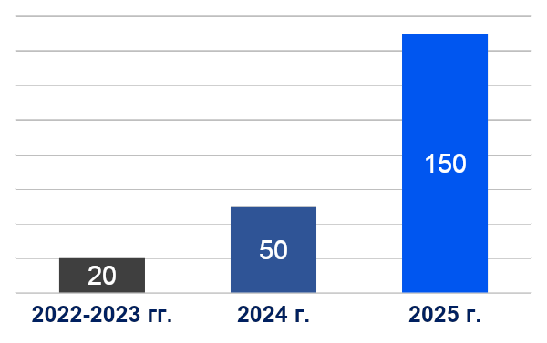
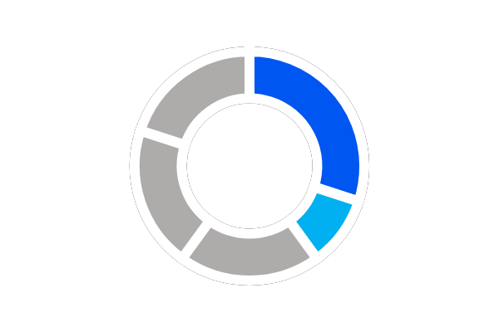
Дорожный фонд Архангельской обл.
(км)
Протяженность дорог в Архангельске
140
220
Тротуары
9,45
9,54
8,94
I и II категории автомобильных дорог
млрд
млрд
млрд
330
220
С учетом внутридворовых
Размер маржи по типам заказчиков
Износ дорожной инфр-ры 2012-2021гг
(проект)
15-30% частные лица
10-20% владельцы коммерч. недвиж.
10-20% ТСЖ и упр. компании
10-20% коттеджные пос.и МКД-застройщики
8-12% Гос.контракты, субподряды

Slide 9
Этапы реализации проекта
Комплектование штата
Подбор механизации и техники для производства работ
Формирование Устава проекта, составление финансовой модели
Приобретение оборудования
Анализ потребителей, предварительные договоренности
Интересное дело и интересные люди, с кем делать это дело
7

Slide 10
Ожидаемые результаты
Показатели, на достижение которых направлен проект, в разрезе Национальных и Федеральных проектов
Безопасные качественные дороги
Увеличение налоговых отчислений на 20%. Социальный капитал
Региональная и местная дорожная сеть
Чистая прибыль за второй год реализации проекта: не менее 10 млн. руб.
Комплексный план модернизации и расширения магистральной инфраструктуры
Увеличение рабочих мест до 12 специалистов
А также приоритетного проекта «Формирование комфортной городской среды»
Не ставьте целесообразность выше стратегии
8

Slide 11
Возможности
Риски
Емкость рынка
Монополии в отрасли
Отсутствие гибкости конкурентов
Зависимость от поставок иностранных запчастей и комплектующих. Цены
Наличие текущих активов у компании для старта
Нехватка профильных специалистов
Наличие выпускников САФУ с соответствующего факультета
Сезонность работ, погодные условия
Опыт других стран и регионов
Зависимость от поставщиков сырья АО
Новые специальные средства и малогабаритная техника на рынке для производства профильных работ
«Бюрократизированность» сферы
Информационная и экономическая поддержка государства
Планируйте худший сценарий, чтобы сделать его настолько хорошим, насколько это возможно
9

